Slide 1


第0章
南京工业大学
南京工业大学
化学工程师的角色
化工原理概况
绪 论

Slide 2
顾学红
化学化工学院
办公地点：江浦校区国重楼A403
Email: xhgu@njut.edu.cn
Phone: 025-83172268

Slide 3
什么是化学工程？
化工与化学的区别？
化工可以做什么？

Slide 4

化学工程师的三个角色
在《国际大师看化学工程》一书中，提到化学工程师在二十一世纪中有三个角色：
1.传统角色：将原材料转化为产品，提升人类生活品质；
2.专业角色：促进和开发新技术，为人类谋福祉。
3. 和谐环境发展的角色：化学工程师运用相关知识，实现可持续发展及达成全球环境和谐，这是化学工程师比其他专业更能发挥的角色，是对人类文明的最伟大的贡献。
节能减排

Slide 5
《化工原理》课程概况
一.《化工原理》的重要位置
二.培养目标
三.本学期学时安排 64
四.实验教学内容
五.考试类型
六.总体要求

Slide 6
《化工原理》课程概况
一.《化工原理》的重要位置
1.内容多：“三传”（质量传递、动量传递、热量传递）。
2.公式繁：从书中可以看出。
3.理解难：（1）理论的推导；（2）实践的总结

Slide 7
《化工原理》课程概况
培养目标
1.工程观点；
2.定量计算；
3.实验技能；
4.设计能力。

Slide 8
《化工原理》课程概况
本学期学时安排
64 学时（0、1、2、3、4）
∗学习内容:第一章/流体流动；
第二章/流体输送机械；
第三章/颗粒流体力学基础与机械分离；
第四章/传热及换热器;

Slide 9
《化工原理》课程概况
实验教学内容
1.教学实验
1.流体流动阻力的测定（4学时）
2.离心泵性能曲线的测定（４学时）
3.过滤实验（４学时）
4. 固定床与流态化实验（４学时）
5.传热实验（4学时）

Slide 10
《化工原理》课程概况
五. 考试类型
1.《化工原理》课程考试;
2.《化工原理实验》考试;

Slide 11
绪 论
一.《化工原理》课程的内容
1.课程发展史
2.课程在学科中的位置、性质（定义）
二.基本概念与方法
1.物料衡算 ；2.能量衡算；3.动量衡算
4.平衡关系；5.速率关系；6.经济因素及环保；7.研究方法
三.辅助知识
1.有效位数 ；2.单位制

Slide 12
一.《化工原理》课程的内容
1.课程发展史
(1)《化工原理》课程的名称是沿用世界上第一本(MIT/麻省理工学院)系统阐述“单元操作”(Unit Operation)原理和计算方法的著作，即：W.H.Walker，W.K.Lewis 和W.H.Mcadams 合著的Principles of Chemical Engineering (1923)的名称，也可直接称为：化工单元操作或单元操作。
(2)我国在解放以前一直称为“化工原理”。
二十世纪五十年代曾改为用前苏联的名称“化工过程及设备”。
(3)鉴于《化工原理》是化学工程学科的重要的基础部分,也是
化学工艺学的重要基础，采用《化工原理》名称能简单明确
地表达这门课地性质和重要性。

Slide 13
一.《化工原理》课程的内容
2.课程在学科中的位置、性质（定义）
(1)化学工业：是指将原料通过物理或化学的方法加工以得到有用的目的产品的工业；
(2)化工过程：化学工业的生产过程
(3)解决问题：
工程：开发（R&D)-----“放大”-------调试
工艺
(4)学科：是一门应用性学科，
化学工程学，研究化工生产中具有共同性的工程问题的学科。
化工工艺学，研究特定产品生产的全过程为目标。
(5)课程：数理化--------物理化学---------化工原理(技术基础课）
定义：为解决化学工业的生产过程中的工程问题的一门技术基础课。

Slide 14
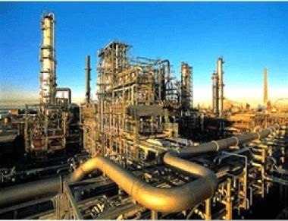

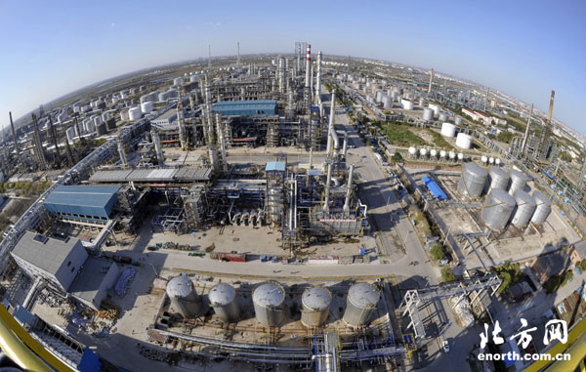


Slide 15
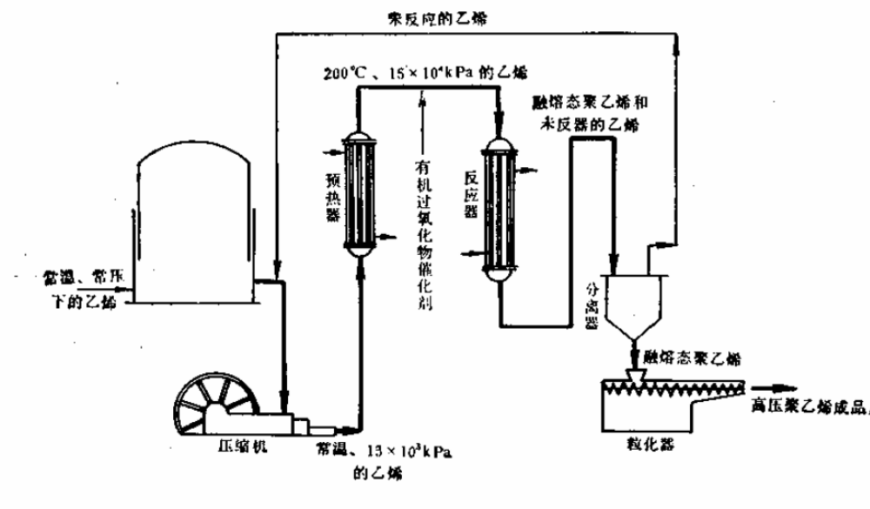

Slide 16
二.基本概念与方法
1.物料衡算-----质量守恒定律 ；
输入=输出+积累= 物料质量的总和
2.能量衡算-----能量守恒定律和热力学第一定律；
输入= 输出+积累 =系统的各股能量的总和
能量既不会消灭，也不会创生，能量有多种存在形
式，不同形式的能量可遵循一定的规律相互转化。
3.动量衡算-----动量守恒定律

Slide 17
二.基本概念与方法
4.平衡关系
过程进行的方向和达到的极限-----“可能性”
举例：传热 和传质平衡等
5.速率关系
指过程进行的快慢---------技术的“可行性”。
(1)过程的速率＝推动力 / 阻力
eg：I=U/R

Slide 18
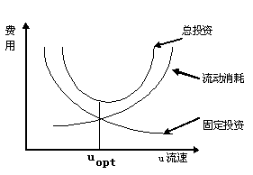
二.基本概念与方法
6.经济因素及环保
化工过程中投资：设备＋能耗
例如：输送抽水机，加压泵；粗管：投资大；一定流量下：V＝u A 其中A小，固定投资小
液体1～3m/s， 低压气体8～15m/s，高压气体15～25m/s。

Slide 19
二.基本概念与方法
7.研究方法
(1)化学工程中除了少数简单问题可以用理论分析的方法解决，都需要实验研究解决。
(2)化工实验研究的任务和目的：通过实验弄清过程的规律，然后用研究结果指导生产实际，进行实际生产过程与设备的设计和改进。
(3)实验研究方法：因次分析――Re；相似理论―――逐级放大（小试－中试－工业应用）
(4)数学模型方法：分析过程机理－合理简化－物理模型－数学描述－数学模型－求解－模型参数－指导过程设计。

Slide 20
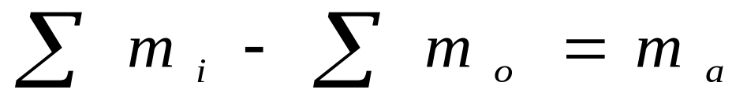
三.物料衡算
连续操作和间歇操作
  U=U（x，y，z，t）
连续操作和间歇操作
（1）有无化学变化
（2）连续和间隙操作
（3）稳态和非稳态

Slide 21
四.辅助知识
1.有效位数
(1)有效位数: 2.304―――四位；230――2.30×10² ； 2300――2.30×10³ ；23000――2.30×10⁴ ―――三位
(2)采用：科学计数法，保留三～四位即可。
2.单位制：物理量=数字×单位1 in=2.54cm , 1 lb=0.4536kg；4℃水在SI制中密度为1000kg/m³，重度为9810N/m³ 。
1kgf＝9.81kg.m/s²=9.81N 工程制和SI制转换。
在工程制中密度为102kgf.s²/m⁴，重度为1000kgf/m³。

Slide 22
3.单位换算
在生产、研究和设计中仍会遇到非法定单位的公式、物理量，
因此存在着单位换算的问题，即将物理量由一种单位换算成另一种单位制的单位。
*理论公式（物理量方程）——是根据物理规律建立的公式，例如牛顿第二定律
物理量方程具有单位一致性的特点，对于其中各个符号的单位不需另加限制，
而只需采用同一单位制便可以了。
**经验公式（数字公式）——根据实验数据整理得来的公式，它反映了各有关物理量
的数字之间的关系。公式中每个符号不代表完整的物理量，只代表物理量中的数字部分
，而这些数字都是与特定的单位相对应的，因此使用经验公式时，
各物理量必须采用指定的单位。
课后作业：Page-5 习题 0-3

